Slide 1
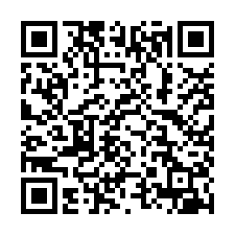
創業支援事業補助金
市の産業振興および地域活性化を図ることを目的として、事業の開始を支援するため、市内で新たに
創業などを行う個人または法人のかたに対し、経費の一部を支援します。
令和7年度創業支援事業補助対象者の選定にあたり、次のとおり申請者を募集します。
参加資格（補助対象者）
年度内に事業を開始するものであって、次の（１）～（４）のいずれかにも該当する個人または法人
（１）次のいずれかに該当すること
・事業を営んでいない個人 ・年度内に新たに設立された法人
・すでに事業を営むものが、自らの事業の全部または一部を継続して実施しつつ、事業を新たに開始
する法人または個人
・事業承継により引き継いだ事業を新たに開始する法人または個人
（２）許認可等を必要とする場合にあっては、事業を開始する日までに当該許認可等を取得していること。
（３）実績報告書の提出において、個人は市内に住民登録があること、または法人は市内に主たる事業所
を有すること。
（４）事業を開始した年度の翌年度（令和8年度）の4月1日から本市に3年以上、個人は市内に住民登録が
あること、また、法人は市内に主たる事業所を有することとし、かつ継続して事業を行うこと。
※その他対象外要件あり
補助内容について
【支給金額】
補助対象経費の2分の１補助、ただし補助上限50万円
加算分：若者（申請日において30歳以下） +10万円、移住者（条件有） +10万円
【補助対象期間】
交付決定日～翌年2月末
【補助対象経費】
店舗等新築・改修工事費、店舗賃貸料、備品購入費、マーケティング調査費、広告宣伝費、外注費
そのほか市長が適当と認める経費
【補助対象件数】
5件程度
【申請の提出書類について】
エントリーシート兼事業計画書、資格を証明する書類（写し）※取得済みの場合、
創業場所が確認できる資料、その他（審査委員会における説明資料）
【書類提出先】
観光商工課 商工労政係（郵送不可）
【提出期間】
7月1日（火）～7月31日（木）午後5時 必着
※有識者による審査会の後、交付を決定します、詳細な日程は、市HPをご確認ください。
最大70万円
市HP
問い合わせ先
観光商工課商工労政係 TEL ０５９９ー２５－１１５６

